Slide 1



Optymalizacja długoterminowego leczenia malformacji kapilarnych typu plam koloru wina Porto
Michał Paprocki Lazarski University, Klinika Ambroziak, Warsaw, Poland
Anna Mataczyńska Lazarski University, Klinika Ambroziak, Warsaw, Poland
Jan Szczękulski, Bachelor of Science, University of Liverpool, The Hut Group, Manchester, UK
Bartłomiej Kwiek, Assoc. Prof. Lazarski University, Klinika Ambroziak, Warsaw, Poland
Notes:
Dzień dobry Państwu,
Nazywam się Michał Paprocki
Jestem studentem VI roku Wydziału Medycznego Kierunku Lekarskiego Uczelni Łazarskiego w Warszawie.
Slide 1. Mam przyjemność zaprezentować Państwu temat pt.„Optymalizacja długoterminowego leczenia malformacji kapilarnych typu plam koloru wina Porto”.

Slide 2
Ocena skuteczności leczenia PWS przy użyciu lasera 532 nm o dużej plamce w dłuższym okresie czasu.
Mediana maksymalnej poprawy uzyskanej w trakcie leczenia (GCE max) wyniosła 59,1%
Analiza wskazuje, że laser 532 nm o dużej plamce jest wysoce skuteczny w leczeniu PWS.
Dzięki obiektywnej ocenie skuteczności leczenia za pomocą analizy obrazowej 3D zalecamy intensywną terapię do 9 wizyty i sesje podtrzymujące dwa razy w roku.
64 pacjentów rasy kaukaskiej
6-59 lat
2-30 sesji laserowych laserem Nd:YAG 532 nm o dużej plamce i chłodzeniem kontaktowym
Kontrolne zdjęcia 3d przed i po leczeniu
Notes:
Dotychczasowe badania wykazały skuteczność leczenia plam koloru wina porto (Port-Wine Stain – PWS) za pomocą lasera o długości fali 532 nm i dużej plamce, z medianą maksymalnej poprawy osiągniętej podczas leczenia (GCE max) wynoszącej od 50% do 70%.
Celem prac była ocena skuteczności leczenia PWS przy użyciu lasera 532 nm o dużej plamce w dłuższym czasie i poszukiwanie optymalnego schematu leczenia.
Materiał i metody: Sześćdziesięciu czterech pacjentów rasy kaukaskiej w wieku od 6 do 59 lat zostało włączonych do badania. Zastosowano u nich od 2 do 30 sesji laserowych. Pacjenci mieli wykonane zdjęcia 3D przed i po leczeniu laserem Nd:YAG o długości fali 532 nm i dużej plamce oraz chłodzeniem kontaktowym. Przeprowadzono obiektywną analizę procentowej poprawy na podstawie cyfrowej oceny 3D koloru i obszaru (Global Clearance Effect [GCE]).
Aby zmierzyć skuteczność leczenia użyliśmy procentowy obiektywny wskaźnik ustępowania zmian GCE (Global Clearance Effect), który obejmuje kompleksową analizę zmiany koloru i powierzchni malformacji.

Slide 3
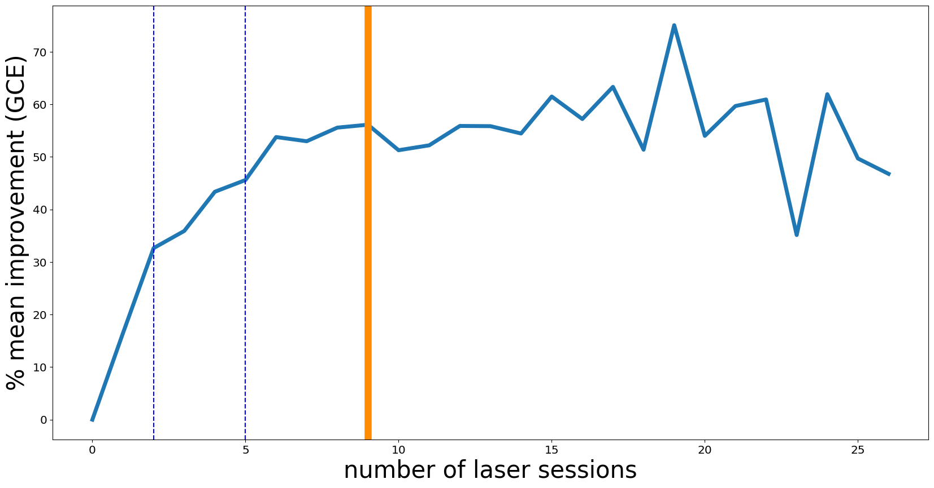
Czy leczenie pws osiąga plataeu ?
Po około 9 sesjach osiąga się plateau.
Średni procent poprawy (całkowity klirens)
Liczba sesji laserowych
Notes:
Pierwszym pytaniem, które sobie zadaliśmy na podstawie naszego klinicznego doświadczenia było, czy leczenie osiąga plateau?
Zaczęliśmy wiec od stworzenia grafu zależności pomiędzy średnim procentem poprawy względem początku, a liczbą sesji laserowych (show graph)
Patrząc na wykres możemy zauważyć, że średni procent poprawy rośnie do około 9 wizyty – po której poprawa (GCE) oscyluje w okolicach maximum osiągniętego w okolicach 9 sesji (show text)

Slide 4
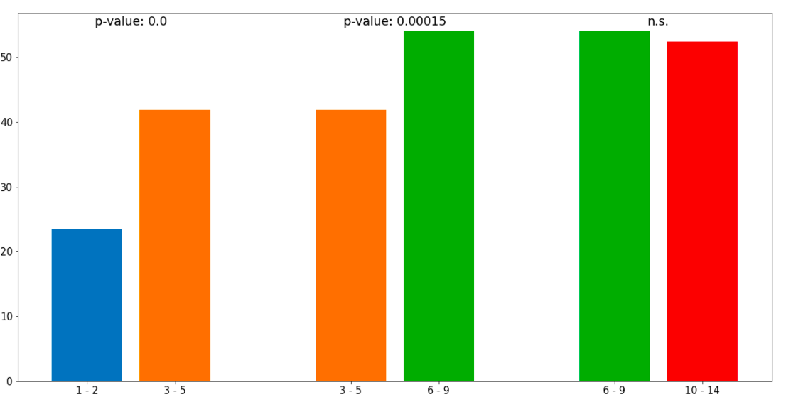
Pws plateau statystycznie
p-value: 0.0
p-value: 0.00015
n.s.
Planując leczenie indukujące przewidujemy około 9 sesji.
% średnia poprawa (całkowity klirens)
1-2
3-5
3-5
6-9
6-9
10-14
Liczba sesji laserowych (zgrupowanych w kubełki)
Notes:
Aby ustalić statystycznie miejsce plateau pogrupowaliśmy wizyty w kubełki według liczby sesji laserowych. Użyliśmy testu T-Studenta (metoda statystyczna służąca do porównywania 2 średnich między sobą), aby ustalić, że plateau jest osiągane pomiędzy 6 a 9 sesją (show graph)
Tak jak wykres przedstawia - pierwsze 2 sesje laserowe są statystycznie skuteczniejsze niż następne 3, które z kolei są skuteczniejsze niż następne 4. Po 9 wizycie, następne wizyty nie sa juz tak skuteczne – wskazując, że plateu jest osiagane pomiędzy 6 a 9 wizytą.
Podsumowując (show text)- Planując leczenie indukujące przewidujemy około 9 sesji.

Slide 5
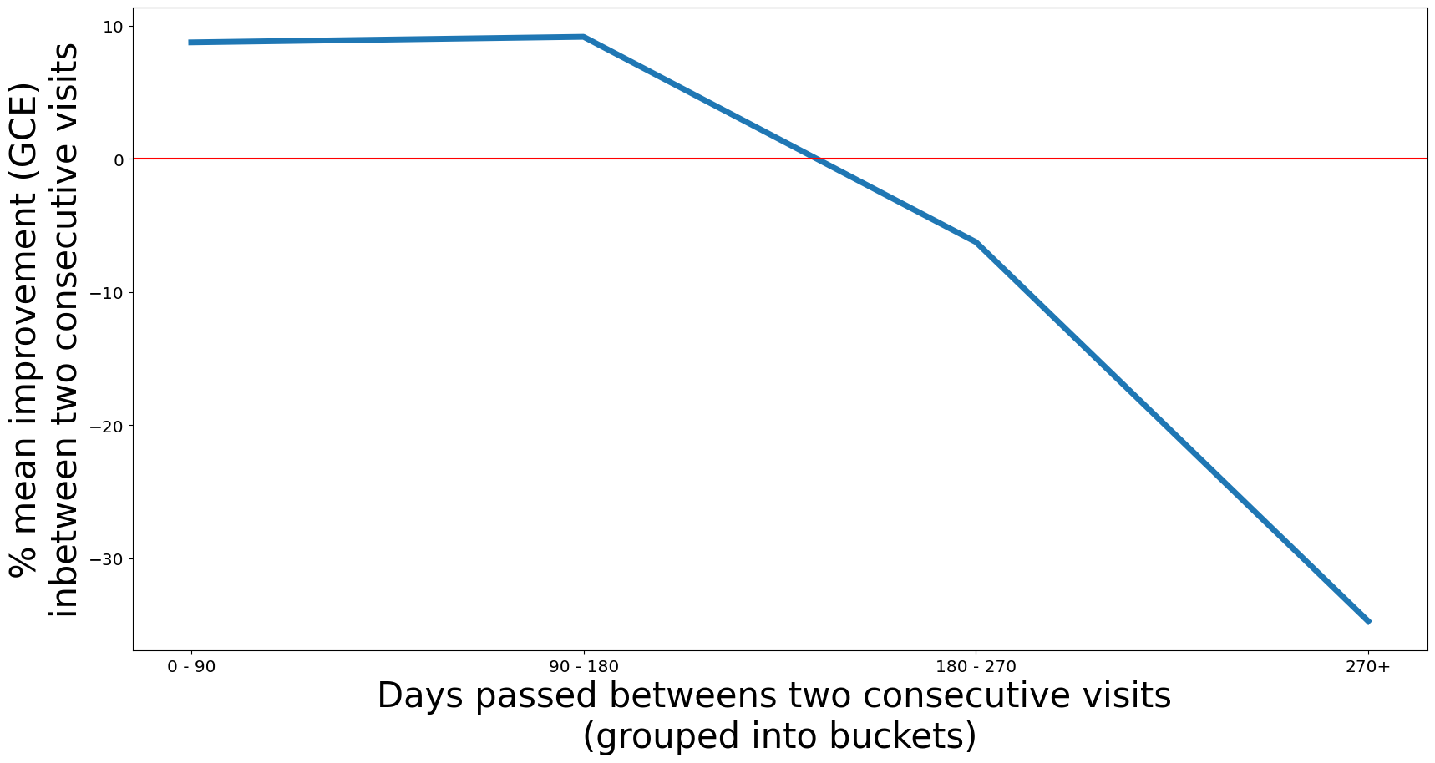
PWS pogarsza się z czasem ?
PWS nieleczone przez więcej niż 180 dni ulega ono pogorszeniu
% średnia poprawa między wizytami
Dni, które upłynęły między dwiema wizytami (pogrupowane w kubełki)
Notes:
Drugim pytaniem które sobie zadaliśmy na podstawie naszego klinicznego doświadczenia było czy PWS ulega pogorszeniu z czasem gdy nie leczone?
Tak jak poprzednio – zaczęliśmy od wygrafowania zależności pomiędzy poprawą pomiędzy wizytami, a czasem upłyniętym między nimi. (show graph)
Tak jak widać na wykresie pogrupowaliśmy wizyty w kubełki na podstawie ilości upłyniętych dni.. Tak jak widać z wykresu – jeżeli PWS było nieleczone przez więcej niz 180 dni ulega ono pogorszeniu

Slide 6
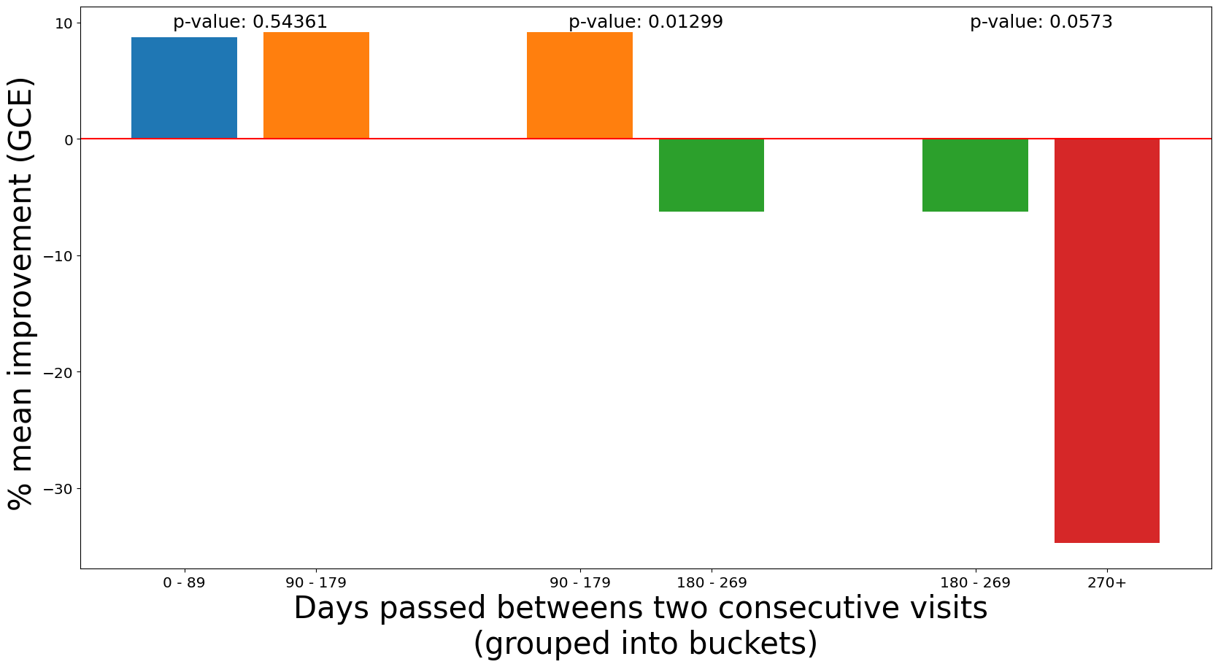
Pogorszenie pws statystycznie
% średniej poprawy (GCE)
Dni, które upłynęły między dwiema kolejnymi wizytami (pogrupowane w kubełki)
Notes:
Podobnie jak wcześniej - aby ustalić statystycznie miejsce plateau pogrupowaliśmy wizyty w kubełki według czasu, który upłynął pomiędzy wizytami.
Ponownie użyliśmy testu T-studenta, aby udowodnić statystycznie pogorszenie się pws z czasem (show graph)
Tak jak wykres przedstawia – odstęp w leczeniu mniejszy niż 180 dni nie ma wpływu na pogorszenie się PWS.
Statystycznie udowodniliśmy, iż odstęp dłuższy niż 180 dni wpływa na pogorszenie się PWS.
Niestety nie byliśmy w stanie udowodnić, że bardzo długie odstępy (np. 2 lata) maja jeszcze bardziej negatywny wpływ.
Nasza wartość prawdopodobieństwa (p-value) wynosiła 0.057. Dlatego mamy nadzieję, żę osiągnęlibyśmy dowód statystyczny przy większej ilości danych pacjentów z bardzo długimi odstępami czasu bez laseroterapii.

Slide 7
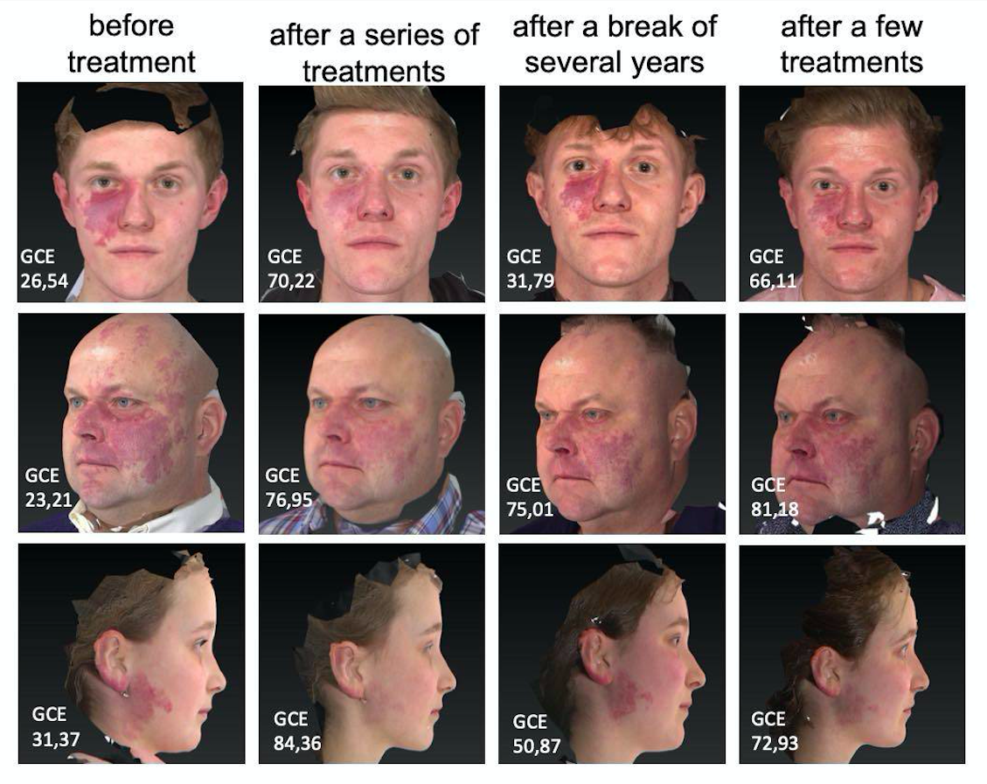
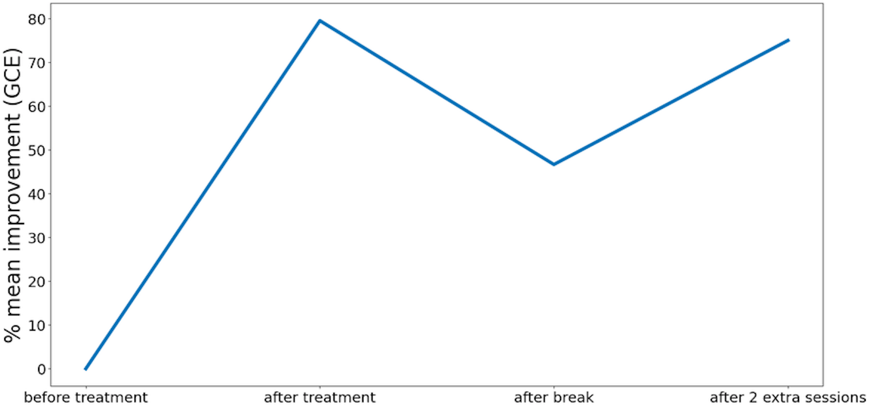
RETROSPEKTYWNA ANALIZ
Notes:
Dlaczego wierzymy iż bardzo długie odstępy maja jeszcze bardziej negatywny wpływ?
Wzielismy trzech pacjentow którzy od 4 i pol roku nie byli leczenie (show zdjecie)
Ich procent maksymalnej poprawy GCE wyniósł średnio około 76% po leczeniu, i spadł średnio do 49% po 4.5 lat przerwy !
Podsumowując– przy przerwaniu leczenia GCE nawraca. Wierzemy ze im wieksza przerwa tym bardziej GCE się pogorszy

Slide 8
PODSUMOWANIE
Leczenie Indukcyjne
9 sesji laserowych. Co 4-8 tygodni, aż do osiągnięcia plateau
Leczenie Podtrzymujące
Sesja laserowa co najmniej co 6 miesięcy, aby zapobiec nawrotom PWS
Leczenie Regenerujące
3 sesje laserowe. Co 4-8 tygodni, aż do osiągnięcia plateau
Notes:
Na podstawie naszych wynikow proponujemy nowy schemat leczenia.
Zaczynając od leczenia indukcyjnego składającego się z około 9 zabiegw laserowych co 4-8 tygodni (minimum co 6 miesięcy). (show graph)
Sugerujemy również leczenie podtrzymujące - co najmniej jeden zabieg laserowy co 6 miesięcy, aby zapobiec nawrotom choroby.
W przypadku zaniedbania terapii podtrzymującej zalecamy rozpoczęcie kuracji regeneracyjnej - 3 zabiegi laserowe co 4-8 tygodni, a następnie powrót do terapii podtrzymującej.

Slide 9
Dziękuję za uwagę

